Slide 1


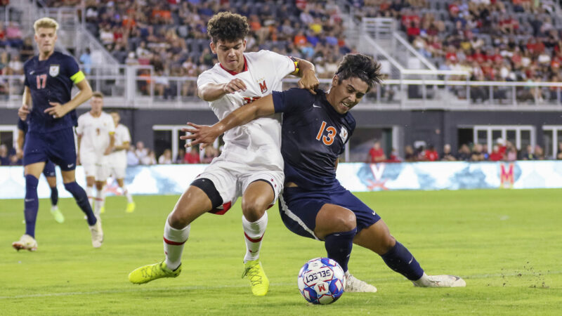
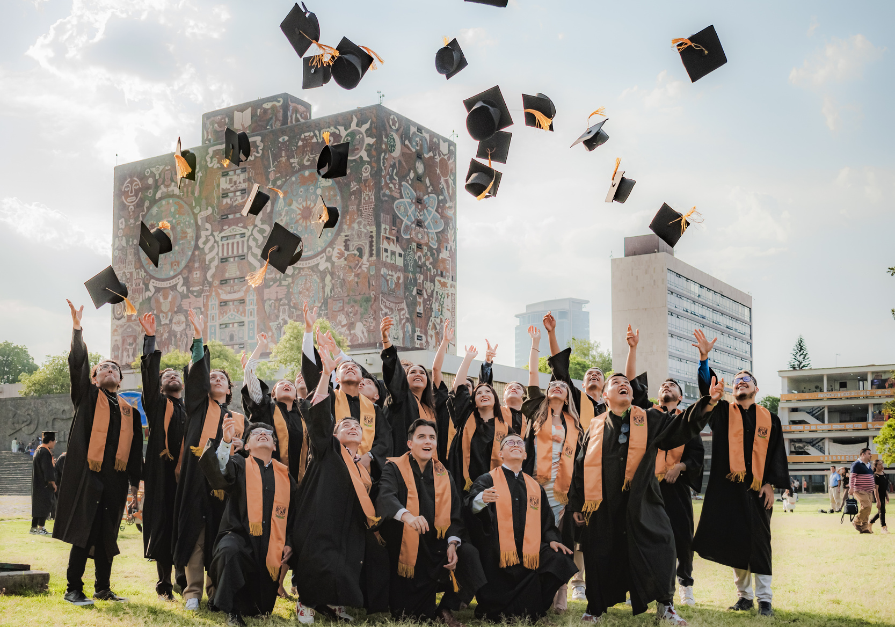

PROJECTA SPORTS AGENCY
Agencia Deportiva
Becas y transferencias en USA

Slide 2



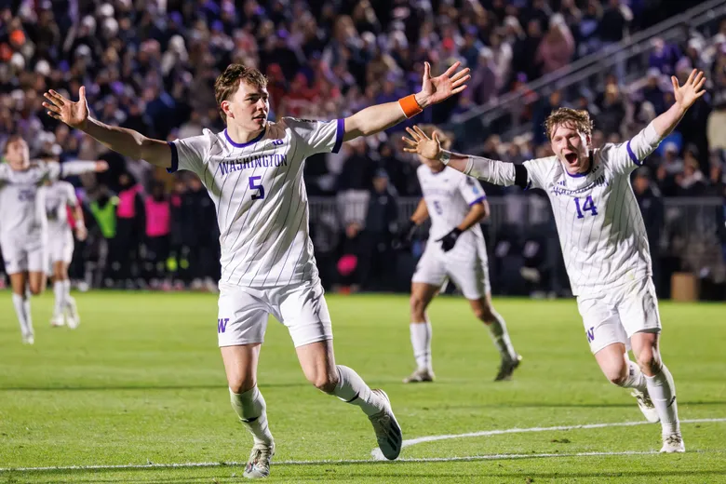

QUIÉNES SOMOS
Somos una agencia deportiva dedicada al apoyo de jugadores en el proceso de becas en los Estados Unidos. Te acompañamos en todo el proceso de reclutamiento: búsqueda universitaria, creación de perfil deportivo, y procesos de visa.
Somos la conexión de tu sueño futbolístico y tu meta académica.
Convertimos tu talento en una oportunidad real para construir tu futuro.
Liderado por jóvenes ex deportistas universitarios con más de 5 años de experiencia.

Slide 3


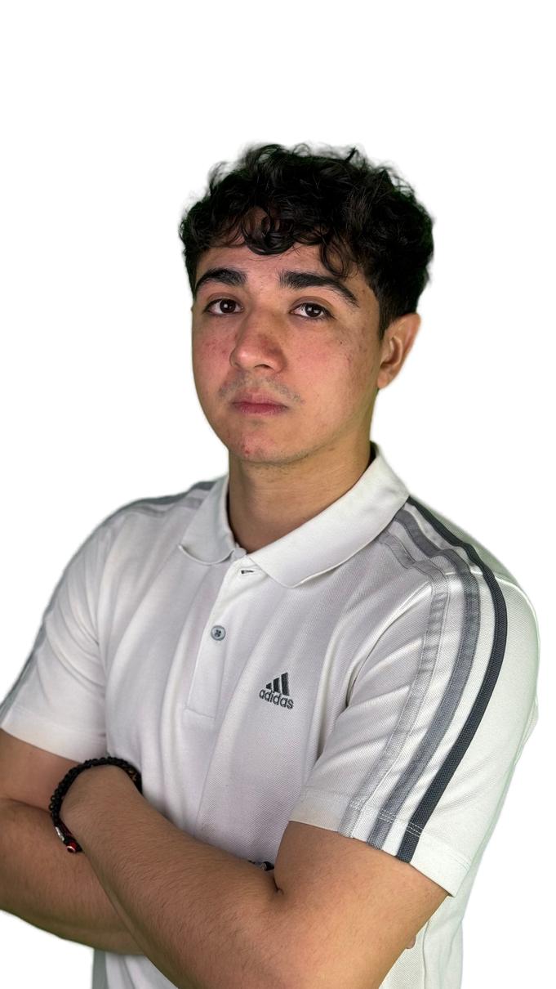
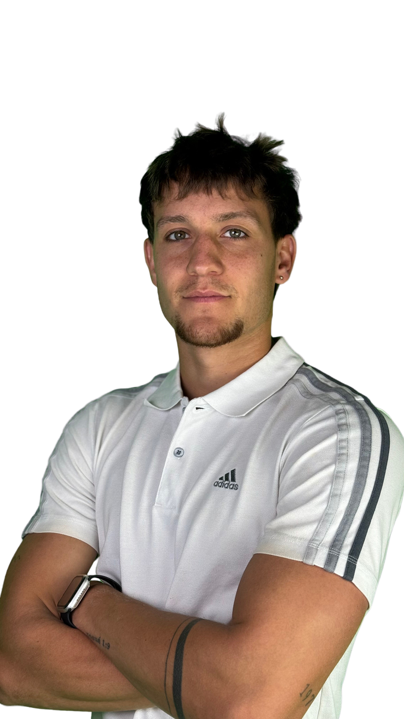
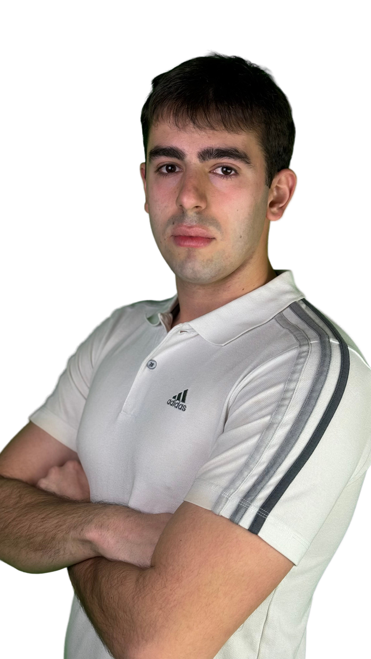




TEAM PROJECTA
CRISTOBAL CORRAL
MATEO
VADORA
PEDRO
STORANI
Co-Founder & Agent
Co-Founder & Agent
Recruiting Coordinator

Slide 4

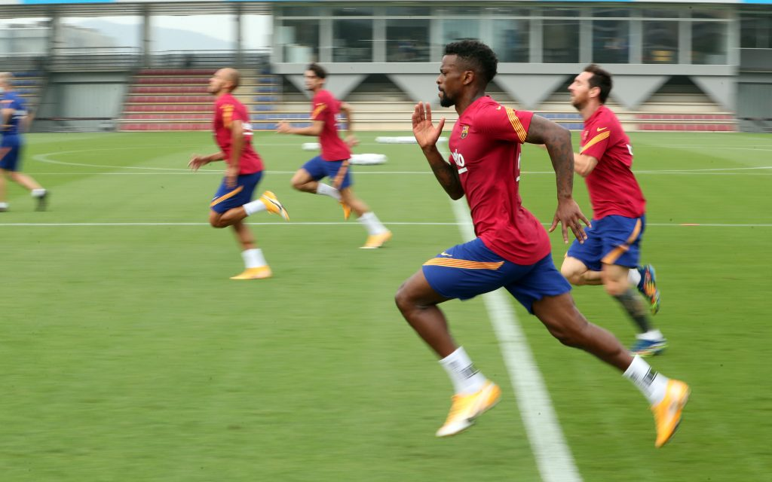




Business Model
Búsqueda de becas y acercamiento universitario.
Asesoramiento completo para obtención de visa F-1 .
Grabación y edición profesional de video deportivo.
Evaluaciones psicodeportivas para el jugador.

Slide 5
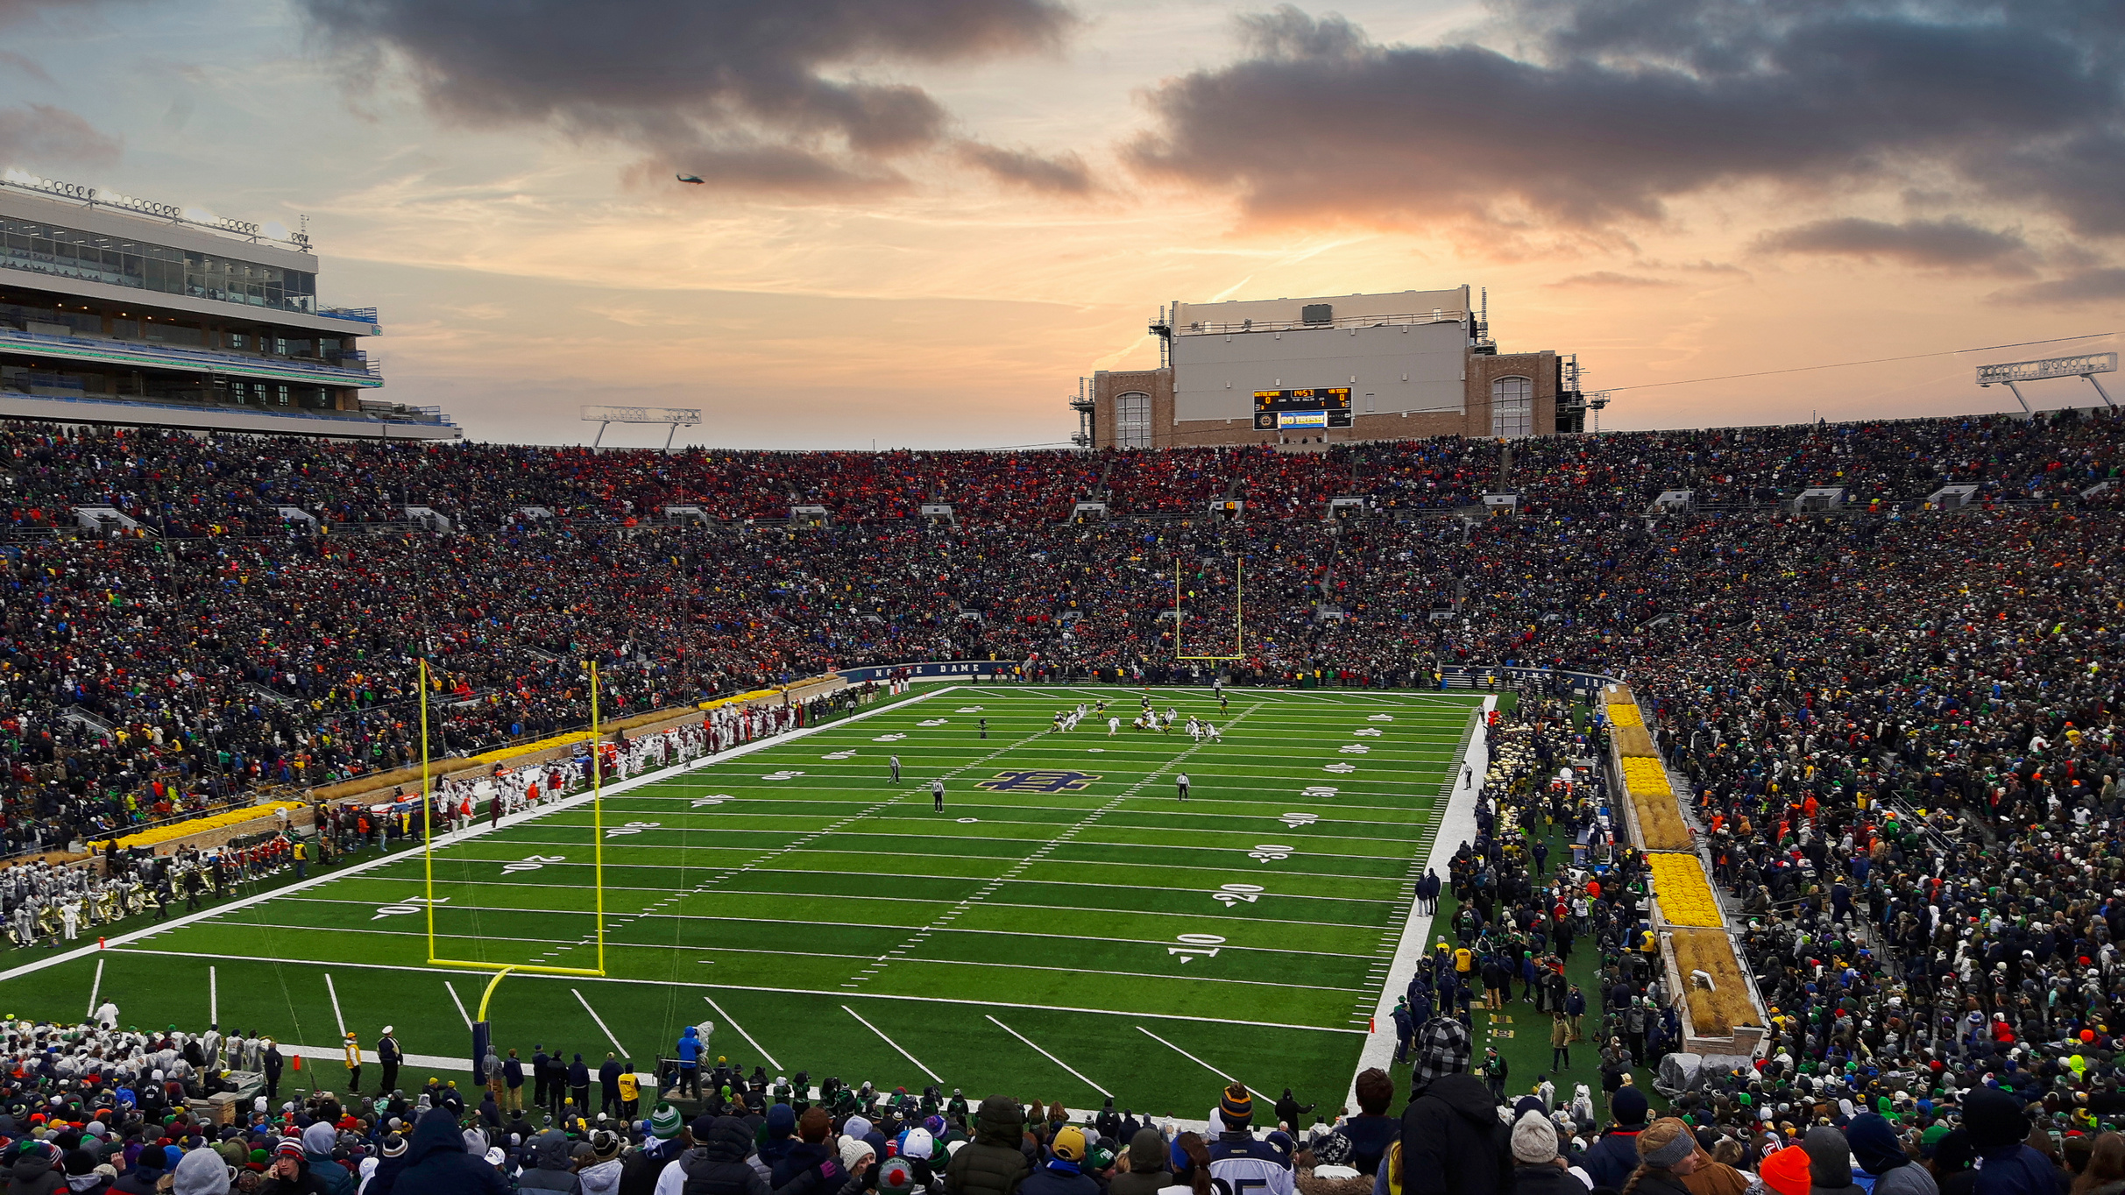



PROGRAMAS
PROJECTA
Proceso de preparación académica, deportiva, y migratoria. Aplica para jugadores que estén comenzando el proceso hacia Estados Unidos.
TRANSFER PORTAL
Proceso para aquellos jugadores ya situados en USA que busquen transferirse de una universidad a otra.

Slide 6



¿CÓMO FUNCIONA?
Una vez iniciado y contratado el servicio, generamos el perfil deportivo del jugador. (Esta será tu carta de presentación para las universidades)
Te guiamos y asesoramos durante el proceso de preparación académica, visado, y elegibilidad para calificar en el sistema educacional y deportivo de E.E.U.U.
Gestionamos ofertas de beca en universidades de Estados Unidos acorde a tu perfil (deportivo + académico + presupuesto).
Al completar satisfactoriamente los requisitos académicos y de elegibilidad, como también firmado el contrato con la universidad, te guiaremos y preparemos para los procedimientos de visa previo a tu arrivo a USA.

Slide 7

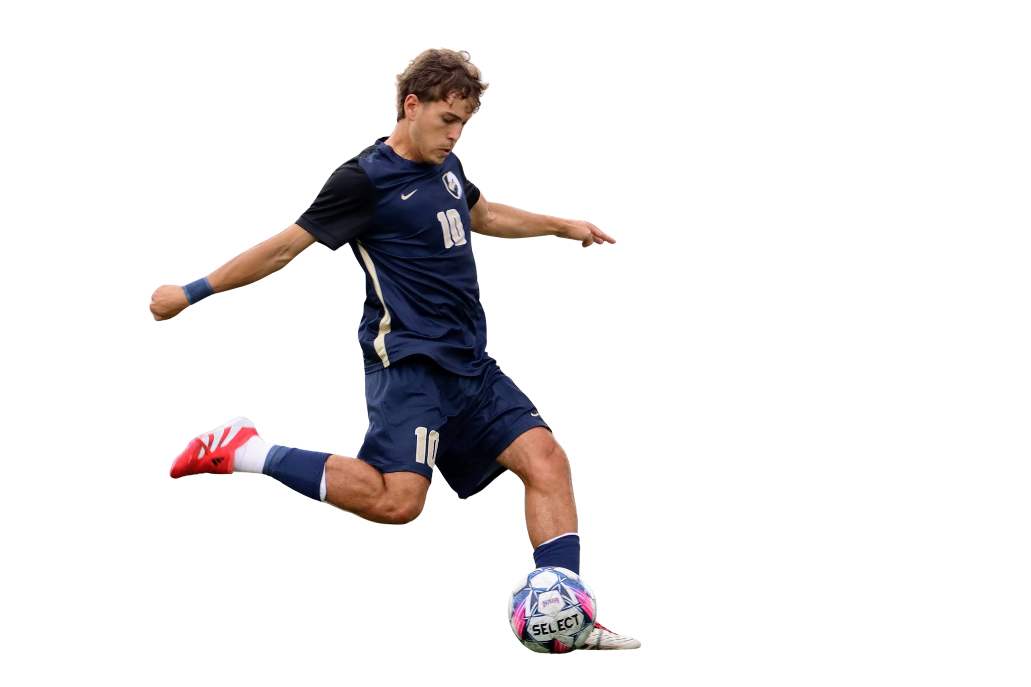

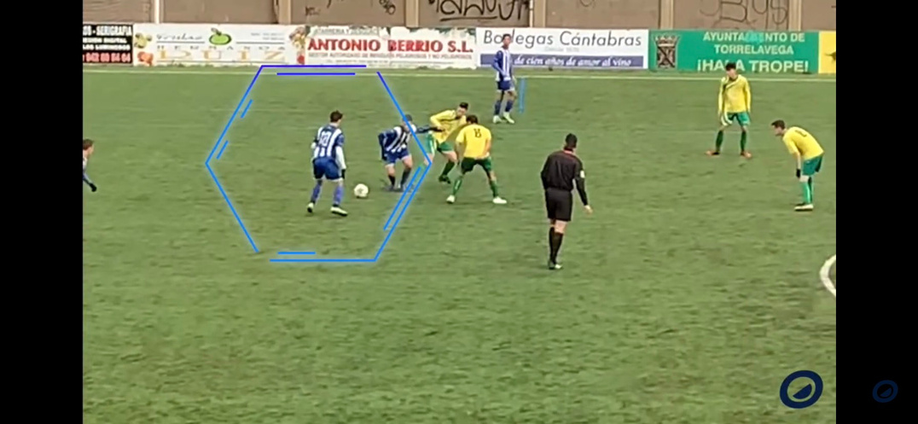
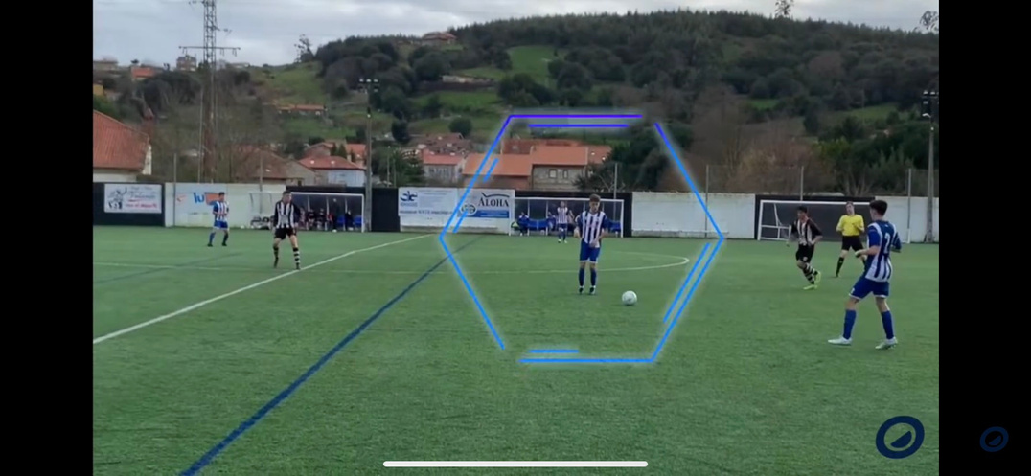

PERFIL DEPORTIV0
ÍÑIGO CAPELLAN
POSICIÓN: MEDIO OFENSIVO
PIE: DERECHO
EDAD: 21 AÑOS
ALTURA: 175 CM
PESO: 69 KG

Slide 8
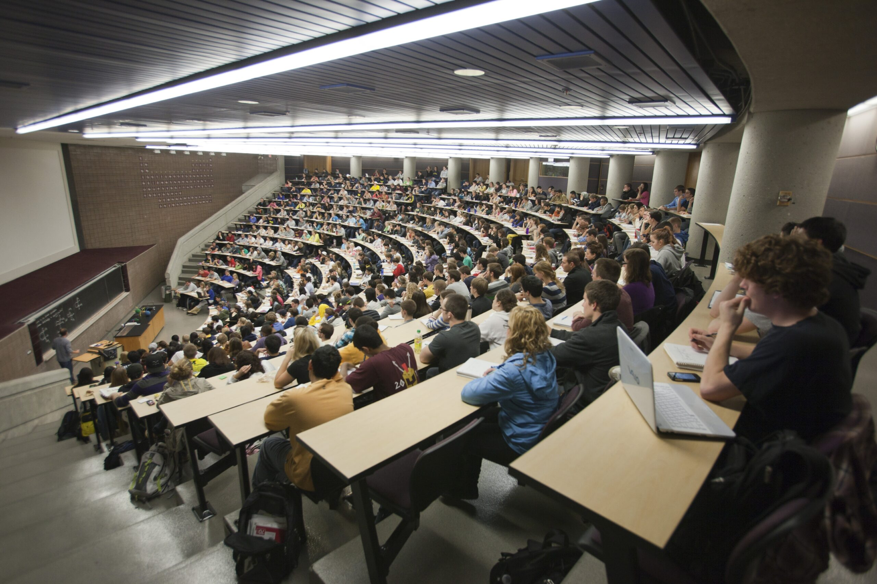


TOEFL / DUOLINGO
Exámen de medición de inglés. Se evalúan 4 aspectos. (obligatoria)
SAT
Prueba de lectura, escritura, y matemáticas. (opcional)
GPA (Grade Point Average)
REQUISITOS
ACADÉMICOS
Se necesita un promedio de secundaria sobre 2.0 para ser elegible para competir.
GRADUADO
Se requiere haber completado high school, secundaria, o enseñanza media.

Slide 9
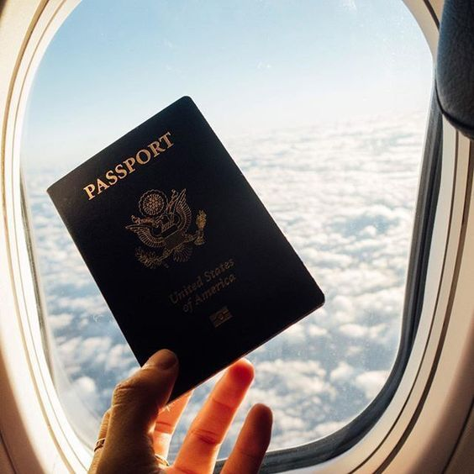




INSCRIPCIÓN Y PERFIL DEPORTIVO
Constituye el inicio del proceso. Análisis profesional y creación del perfil del jugador.
PREPARACIÓN Y VIDEO
Se prepara al jugador académicamente (niveles de inglés intermedio/avanzado) y se crea el video deportivo.
BÚSQUEDA UNIVERSITARIA
PLAN DE ACCIÓN
Completado los requisitos académicos, comienza el proceso de acercamiento y búsqueda de la mejor oferta.
VISA F-1 (ESTUDIANTE)
Una vez decidido y firmado el contrato con la facultad, comienza el papeleo y proceso de aplicación para la obtención de la visa.

Slide 10


